Slide 1
“Жас географ”
Интелектуалдық сайысы

Slide 2
Сабақтың мақсаты:
Қазіргі таңда ғылымның барлық салаларының жедел дамуы, техникалық прогресс ықпалы оқушының терең теориялық ойлануына қабілеттілігін арттырып отыр. Ал ұстаздың міндеті оқушылардың даму мүмкіндіктерін барынша пайдалана отырып, жас ерекшелігіне сай ақыл ойды дамытудың жоғары деңгейіне жету. Сондай игі мақсатты көздеген бүгінгі біздің география пәнінен сыныптан тыс сабағымыз болмақ.

Slide 3
Сайыстың бөлімдері:
1.Таныстыру
2.Кім жылдам?
3. Логикалық сұрақтар
4. Атырау менің көзіммен
5.Көрермендер сайысы
6.Астаналар сайыста
7. Ең,ең ең...

Slide 4
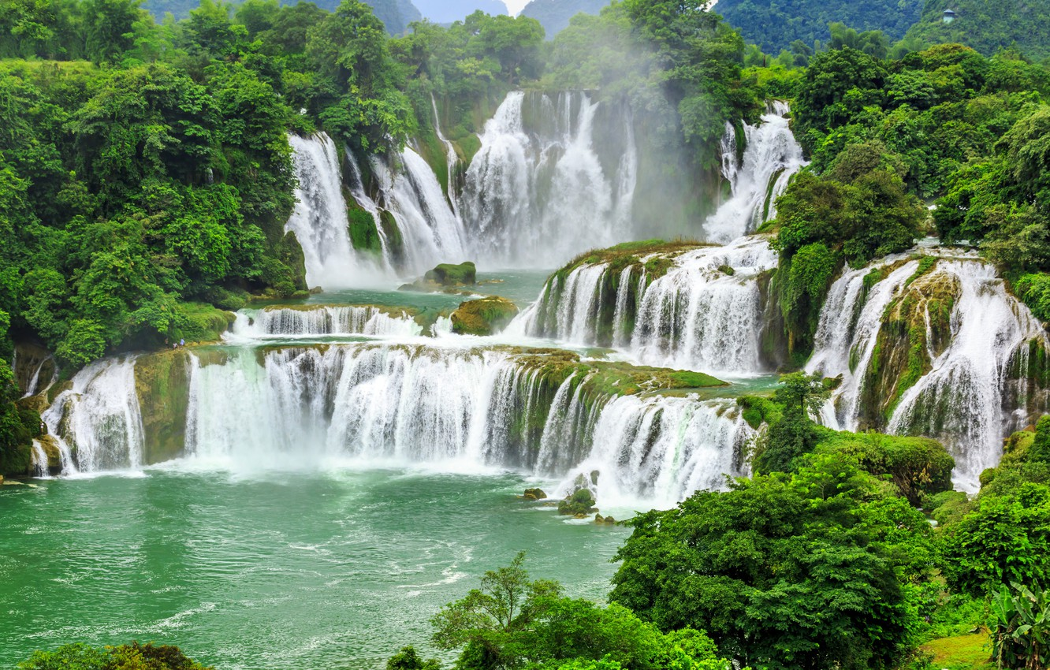
І. Таныстыру

Slide 5
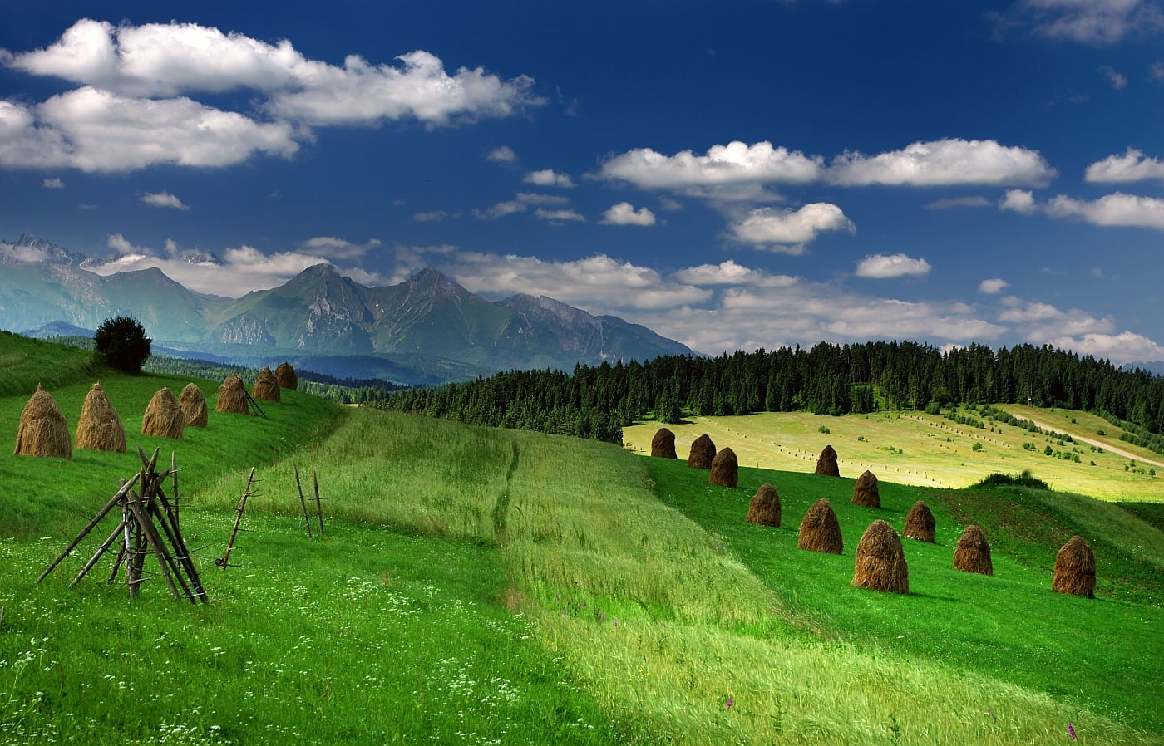

Slide 6
2 бөлім «Кім жылдам?»
Сайыскерлерге қойылатын сұрақтар:
1. Жер көлемінен 1-ші орын алатын мемлекет?
2. Қазақстан жер көлемі бойынша нешінші орында?
3. Тынық мұхитының ең терің шұңғымасы?
4. Жер бетін алғаш айналып өткен саяхатшы?
5.Атырау облысында неше аудан бар?
6. Қазақстан Республикасының ең биік нүктесі?
7. Орал тауының Қазақстандағы бөлігі?
8. Қазақстан Республикасы оңтүстігінде қай елдермен шектеседі?
9. Атырау облысы қандай ойпатта орналасқан?
10. Ұлттық валютамыз теңге қашан айналымға енді?

Slide 7
11. Қазақстандағы суы мол өзен?
12. Қазақстан неше мемлекетпен шектеседі?
1 3. Ауданы бойынша кіші материк?
14. Қазақстандағы ауданы бойынша үлкен облыс?
15. Климат дегеніміз не?
16. Қазақстанда халық санағы соңғы рет қай жылы өтті?
17. ҚР тәуелсіздігін алғаш таныған мемлекет.
1 8. Көлемі жағынан ең үлкен арал?
19. Дүние жүзіндегі ең қуатты жылы ағыс?
20.Литосфера қандай қабат?

Slide 8
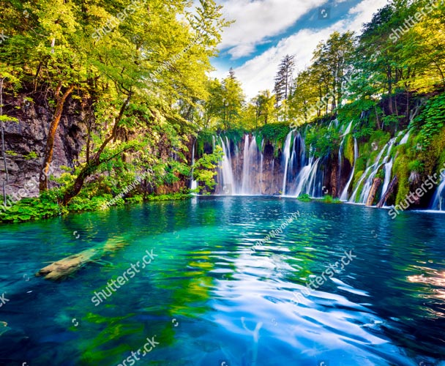
3 бөлім Логикалық сұрақтар

Slide 9
4. Атырау менің көзіммен

Slide 10
5. Көрермендер сайысы

Slide 11
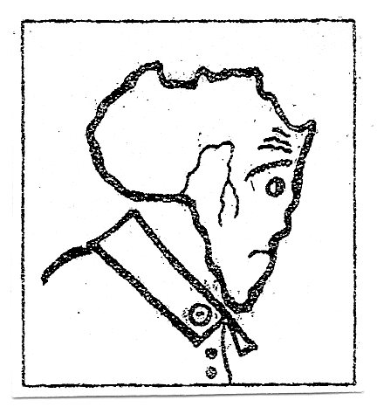
1-сурет Көңіл күйі болмаған адамның бейнесінде қандай материк бейнеленген?

Slide 12
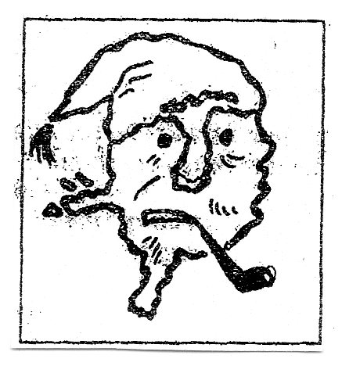
2-.суретте Қалпағы бар ер адам бейнесінде қай мемлекет бейнеленген?

Slide 13
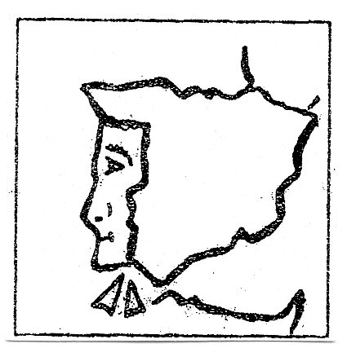
3-сурет Орамалды әйел ана бейнесінде қай елдер бейнеленген?

Slide 14
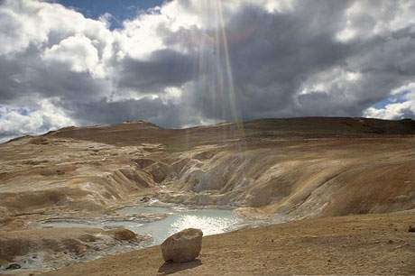
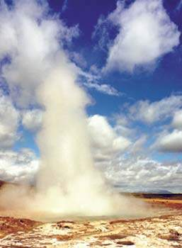
Бұл арал орта
мұхиттық жотаның көтерілуінен пайда болды.
Бұл сөнген және әрекет етуші
жанартаулар патшалығы.
Ең ірісі- Гекла, ел астанасы- Рейкьявиктен
шығысқа қарай орналасқан.
Өзінің шығу тегіне байланысты аралда
гейзерлер өте көп.
Сан мыңдаған гейзерлердің ыстық
сулары үйлерді, жылы
жайларды жылытуға пайдаланылады.Бұл қай арал?

Slide 15
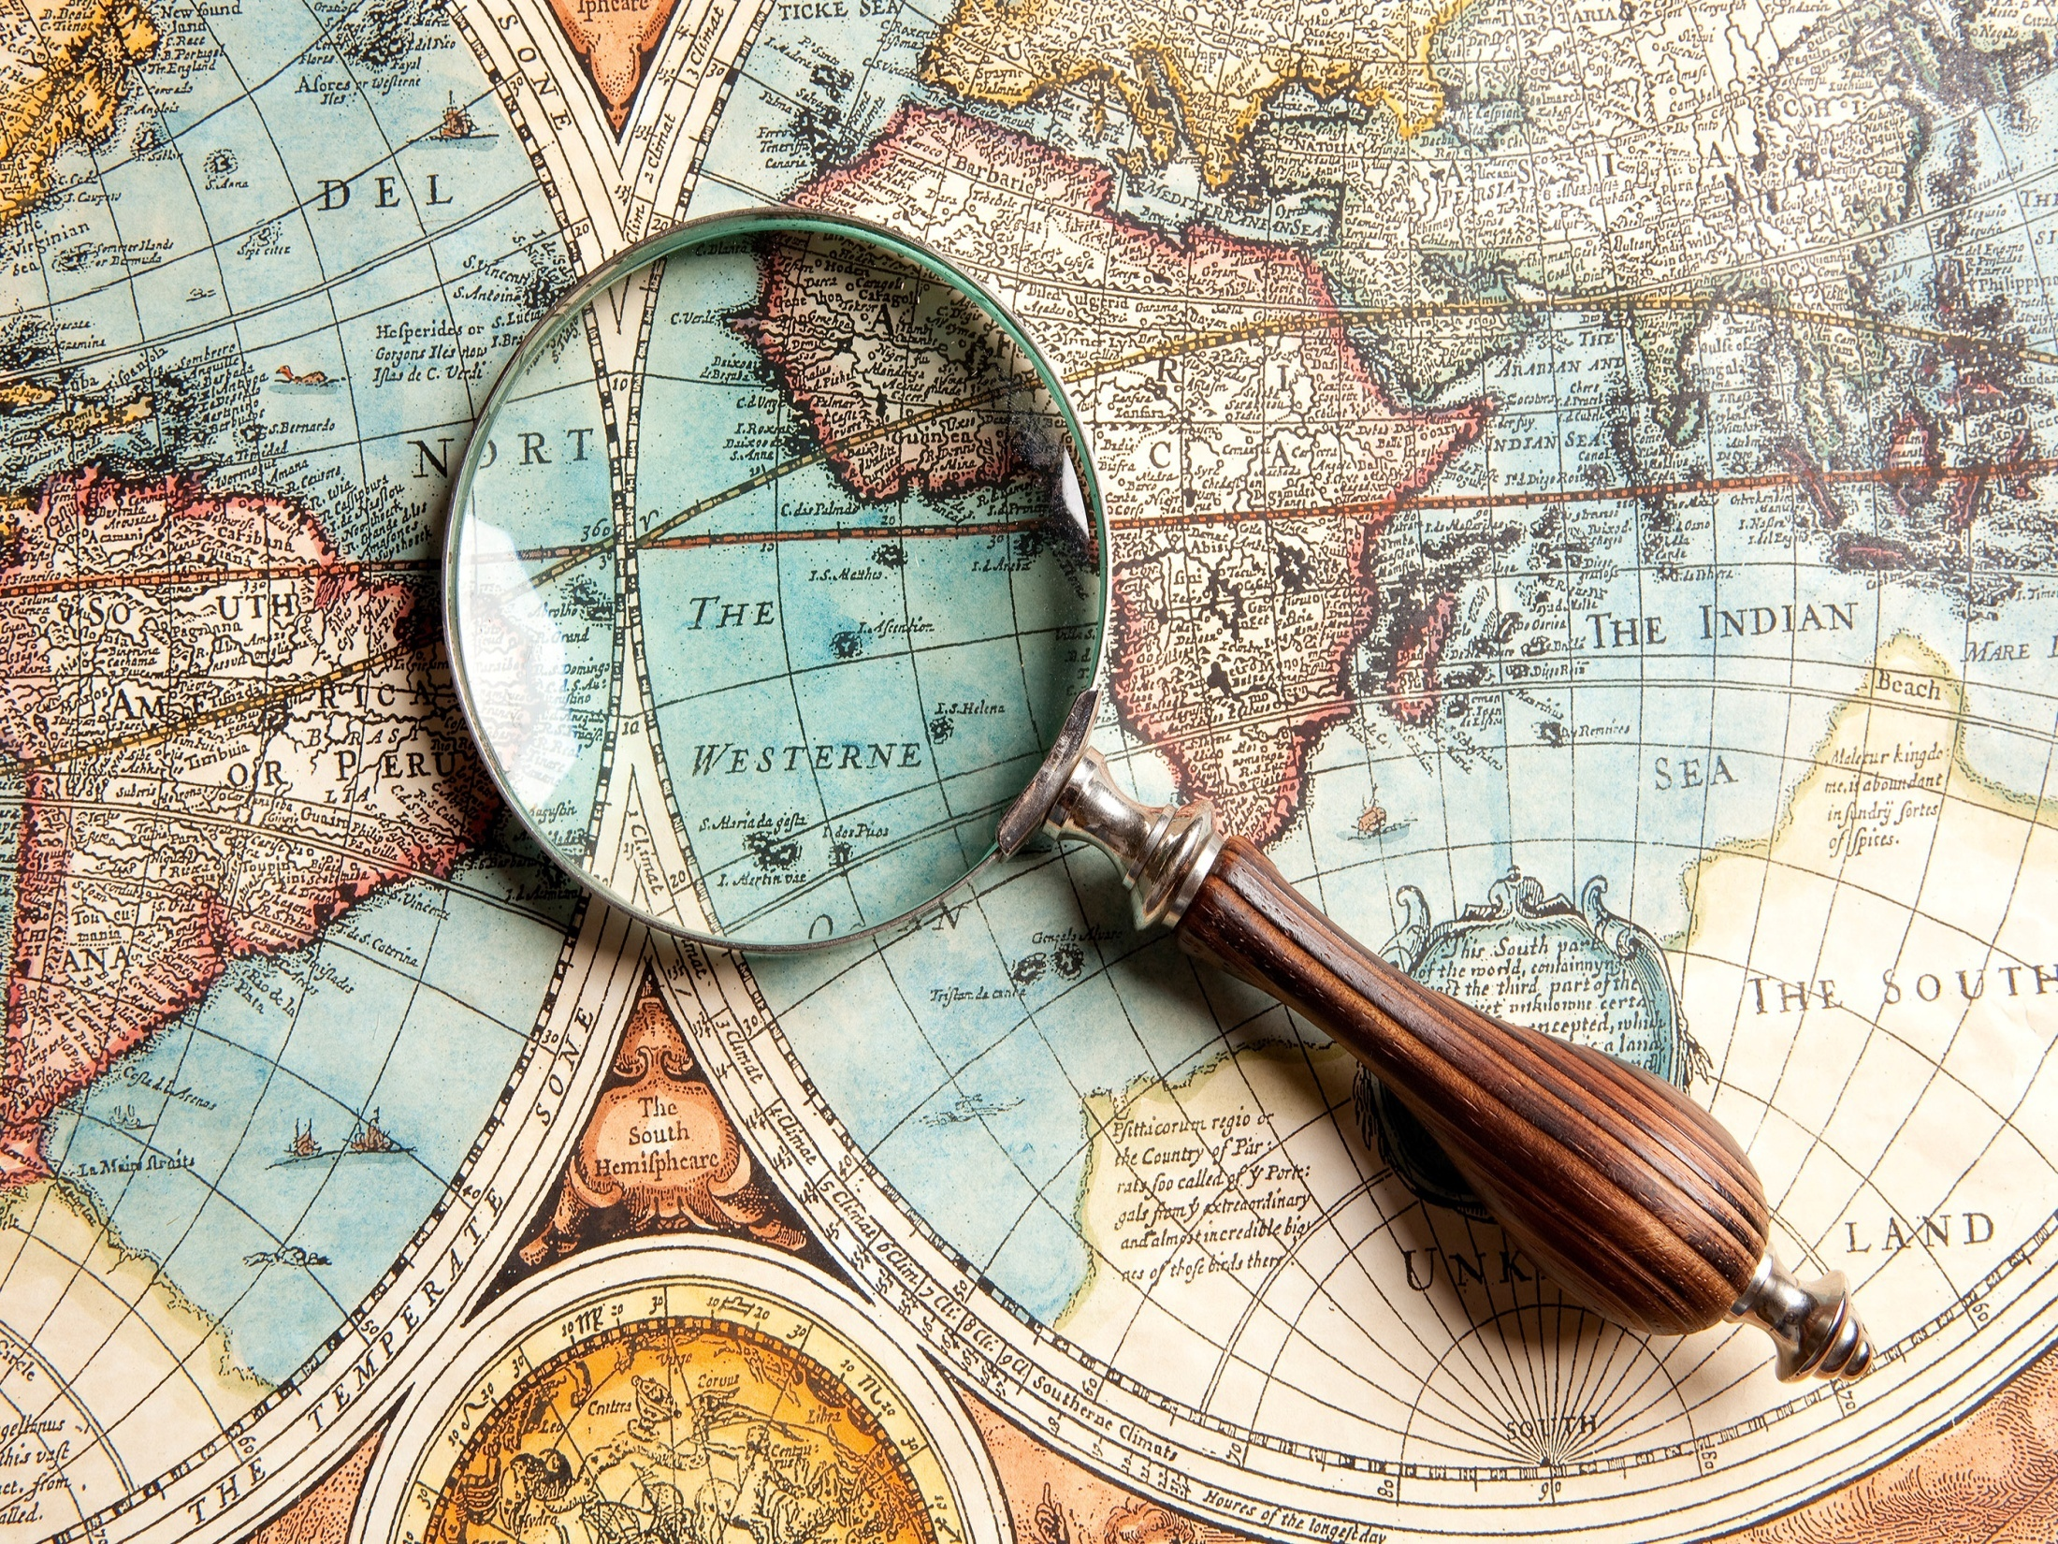
6.Астаналар сайыста

Slide 17
7. Ең,ең,ең...
Қазақстанмен ең ұзын шекарасы бар мемлекет
Қазақстанның ең биік нүктесі
Ең суық ағыс
Ең ылғалды материк
Ең мол сулы өзен
Ең ұзын тау
Ең үлкен шөл
Ең терең көл
Әлемдегі ең үлкен түбек
Ең биік сарқырама
Ең кішкентай құс
Ең ұзын өзен
Ең биік шың
Ең үлкен көл
Ең суық жер

Slide 18
“Қорытындылау”
«Бұл заман білекке сенетін емес, білімге сенетін заман.
Заманауи әлемде елдің қуаты ең алдымен азаматтарының білімімен өлшенеді.
Сол білімді әжетке, тұрмыс игілігіне жарата білуімен бағаланады.
Инемен құдық қазғандай, қиын да күрделі, орасан қажыр-қайрат пен ерік-жігерді талап ететін білімсіз – өмір тұл.
Терең білім – тәуелсіздігіміздің тірегі, ақыл-ой – азаттығымыздың алдаспаны.»
Қазақстан Президентінің Назарбаев Университеті студенттері алдында сөйлеген сөзі

